Slide 1
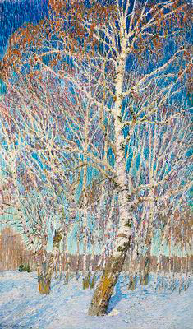

Slide 2
Живописное произведение - картина Игоря Эммануиловича Грабаря «Февральская лазурь» написанная в 1904 году обладает особой поэзией. Февраль – это месяц борьбы между зимой, не желающей уступать свои права и всего лишь предчувствием приближения весны, ее легким дуновением. Долгим ожиданием пробуждения всей природы после тихого зимнего сна. Зима не сдает свои позиции, она пугает морозами и снежными вьюгами. Но даже в феврале бывает солнечная погода, когда сразу обращаешь внимание на природу, которая всегда удивительно красива. Просто в нашем суетливом мире мы порой не находим времени, чтобы уделить внимание и посмотреть вокруг. Грабарь, как истинный художник, не смог остаться равнодушным к такой красоте и подарил нам этот великолепный пейзаж.

Slide 3
На переднем плане картины изображена березка, покрытая тончайшим слоем кружевного инея, переливающегося и искрящегося даже под неяркими лучами солнца. Чуть подальше видны березы помоложе и совсем еще «подростки» с тоненькими стволами. Кажется, что раскинув ветви, они медленно кружатся в плавном хороводе, словно молодые девушки, празднуя Масленицу и встречая приход весны. Только лес на заднем плане разделяет небо и землю. Если немного постоять у этой картины, вдруг покажется, что вы ясно слышите русскую народную песню о березе. Ведь береза - символ России, ее краса, поэтому народ насочинял о ней много песен и веселых и грустных. Белоствольные красавицы изображены на фоне лазурного снежного покрывала и почти такого же цвета зимнего неба. Эти тона, которые так щедро применяет живописец, несут прохладу и чистоту, словно дуновение ветерка и запахи еще только приближающейся неслышной легкой поступью весны. Белоствольные красавицы изображены на фоне лазурного снежного покрывала и почти такого же цвета зимнего неба. Эти тона, которые так щедро применяет живописец, несут прохладу и чистоту, словно дуновение ветерка и запахи еще только приближающейся неслышной легкой поступью весны. Грабарю запечатлеть это чудо. Казалось, природа позировала талантливому художнику, показывая свое изящество в зимнем уборе. Нечеткие линии производят эффект наполнения картины светом и воздухом.

